Slide 1

Nhiệt liệt chào mừng quý thầy cô về dự giờ
Môn: Tiếng Việt
Bài: Ngày gặp lại (Tiết 1)

Slide 2


Khởi động

Slide 3

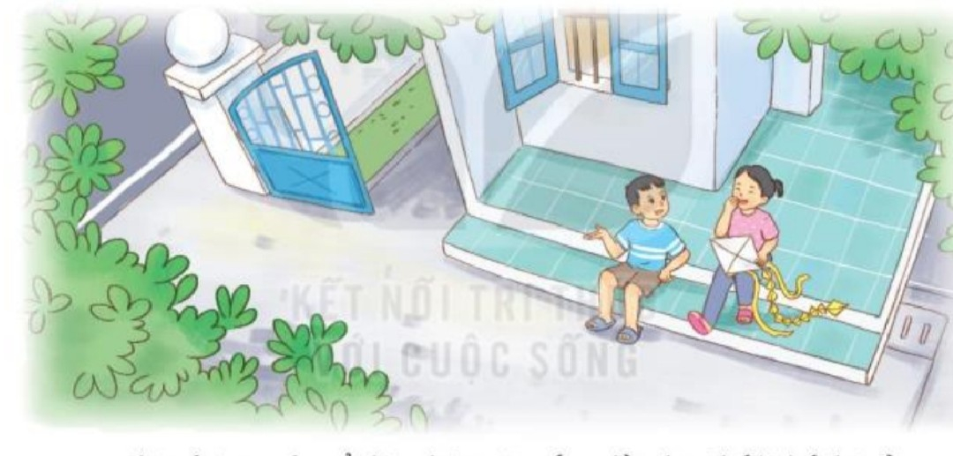
Ngày gặp lại

Slide 4
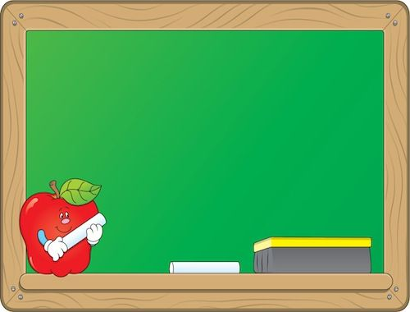
Thứ Hai ngày 9 tháng 9 năm 2024
Tiếng Việt
Đọc : Ngày gặp lại ( Tiết 1)

Slide 5
Ngày gặp lại
Chi mở tung cửa sổ đón những tia nắng đầu thu. Thế là hết hè rồi. Ngày mai bắt đầu năm học mới.
Có tiếng gọi ngoài cổng. Chi nhìn ra, thấy Sơn giơ chiếc diều rất xinh, vẫy rối rít:
- Cho cậu này.
Chi mở tung cửa sổ đón những tia nắng đầu thu. Thế là hết hè rồi. Ngày mai bắt đầu năm học mới.
Có tiếng gọi ngoài cổng. Chi nhìn ra, thấy Sơn giơ chiếc diều rất xinh, vẫy rối rít:
- Cho cậu này.
Chi mừng rỡ chạy ra. Sơn về quê từ đầu hè, giờ gặp lại, hai bạn có bao nhiêu chuyện. Sơn kể ở quê, cậu được theo ông bà đi trồng rau, câu cá. Chiều chiều, cậu thường cùng bạn thả diều. Khi diều lên cao, cậu nằm lăn ra bãi cỏ ngắm trời. Cánh diều đứng im như ngủ thiếp đi trên bầu trời xanh.
Chi mừng rỡ chạy ra. Sơn về quê từ đầu hè, giờ gặp lại, hai bạn có bao nhiêu chuyện. Sơn kể ở quê, cậu được theo ông bà đi trồng rau, câu cá. Chiều chiều, cậu thường cùng bạn thả diều. Khi diều lên cao, cậu nằm lăn ra bãi cỏ ngắm trời. Cánh diều đứng im như ngủ thiếp đi trên bầu trời xanh.
Nhìn Sơn đen nhẻm, mắt lấp lánh khi kể chuyện, Chi chợt thấy buồn:
- Tớ chẳng được đi đâu.
- Nhưng mẹ tớ bảo cậu biết đi xe đạp rồi.
- Ừ, tớ ở nhà tập xe thôi.
- Thế cậu được đạp xe đi khắp nơi mà.
Chi cười:
- Ừ nhỉ.
Nhìn Sơn đen nhẻm, mắt lấp lánh khi kể chuyện, Chi chợt thấy buồn:
- Tớ chẳng được đi đâu.
- Nhưng mẹ tớ bảo cậu biết đi xe đạp rồi.
- Ừ, tớ ở nhà tập xe thôi.
- Thế cậu được đạp xe đi khắp nơi mà.
Chi cười:
- Ừ nhỉ.
Thế là Chi kể bố dạy Chi đi xe đạp. Bây giờ, Chi đã đạp xe bon bon. Con đường quen thuộc bỗng trở nên mới mẻ.
Cứ như vậy, hai bạn thi nhau kể những trải nghiệm mùa hè.
Ngày mai đi học rồi, nhưng mùa hè chắc sẽ theo các bạn vào lớp học.
( Minh Dương )
Thế là Chi kể bố dạy Chi đi xe đạp. Bây giờ, Chi đã đạp xe bon bon. Con đường quen thuộc bỗng trở nên mới mẻ.
Cứ như vậy, hai bạn thi nhau kể những trải nghiệm mùa hè.
Ngày mai đi học rồi, nhưng mùa hè chắc sẽ theo các bạn vào lớp học.
( Minh Dương )

Slide 6

Ngày gặp lại
Chi mở tung cửa sổ đón những tia nắng đầu thu. Thế là hết hè rồi. Ngày mai bắt đầu năm học mới.
Có tiếng gọi ngoài cổng. Chi nhìn ra, thấy Sơn giơ chiếc diều rất xinh, vẫy rối rít:
- Cho cậu này.
Nhìn Sơn đen nhẻm, mắt lấp lánh khi kể chuyện, Chi chợt thấy buồn:
- Tớ chẳng được đi đâu.
- Nhưng mẹ tớ bảo cậu biết đi xe đạp rồi.
- Ừ, tớ ở nhà tập xe thôi.
- Thế cậu được đạp xe đi khắp nơi mà.
Chi cười:
- Ừ nhỉ.
3. Trải nghiệm mùa hè của Chi có gì khác với Sơn?
Chi mừng rỡ chạy ra. Sơn về quê từ đầu hè, giờ gặp lại, hai bạn có bao nhiêu chuyện. Sơn kể ở quê, cậu được theo ông bà đi trồng rau, câu cá. Chiều chiều, cậu thường cùng bạn thả diều. Khi diều lên cao, cậu nằm lăn ra bãi cỏ ngắm trời. Cánh diều đứng im như ngủ thiếp đi trên bầu trời xanh.
Thế là Chi kể bố dạy Chi đi xe đạp. Bây giờ, Chi đã đạp xe bon bon. Con đường quen thuộc bỗng trở nên mới mẻ.
Cứ như vậy, hai bạn thi nhau kể những trải nghiệm mùa hè.
Ngày mai đi học rồi, nhưng mùa hè chắc sẽ theo các bạn vào lớp học.
( Minh Dương )
1. Tìm những chi tiết thể hiện niềm vui khi gặp lại nhau của Chi và Sơn
2. Sơn đã có những trải nghiệm gì trong mùa hè?
 | Kì nghỉ hè của Sơn | Kì nghỉ hè của Chi
Địa điểm | Ở quê | Ở nhà
Hoạt động | Theo ông bà đi trồng rau, câu cá Cùng bạn thả diều | Tập đi xe đạp cùng bố Đạp xe đi khắp nơi

Slide 7
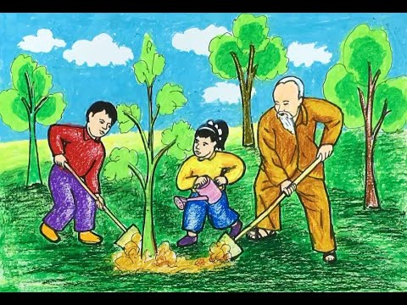
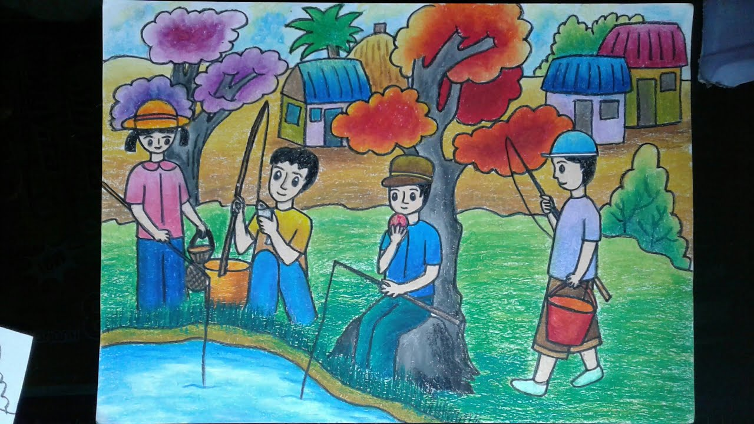

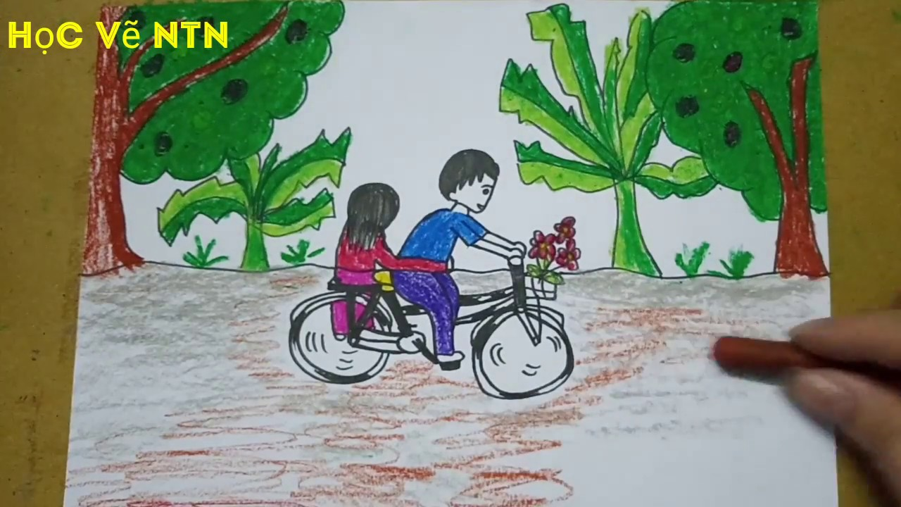
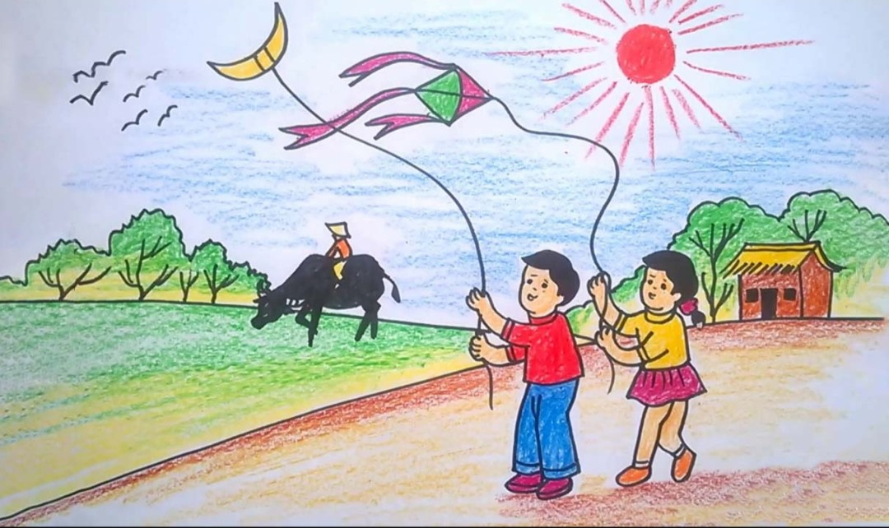

Slide 8
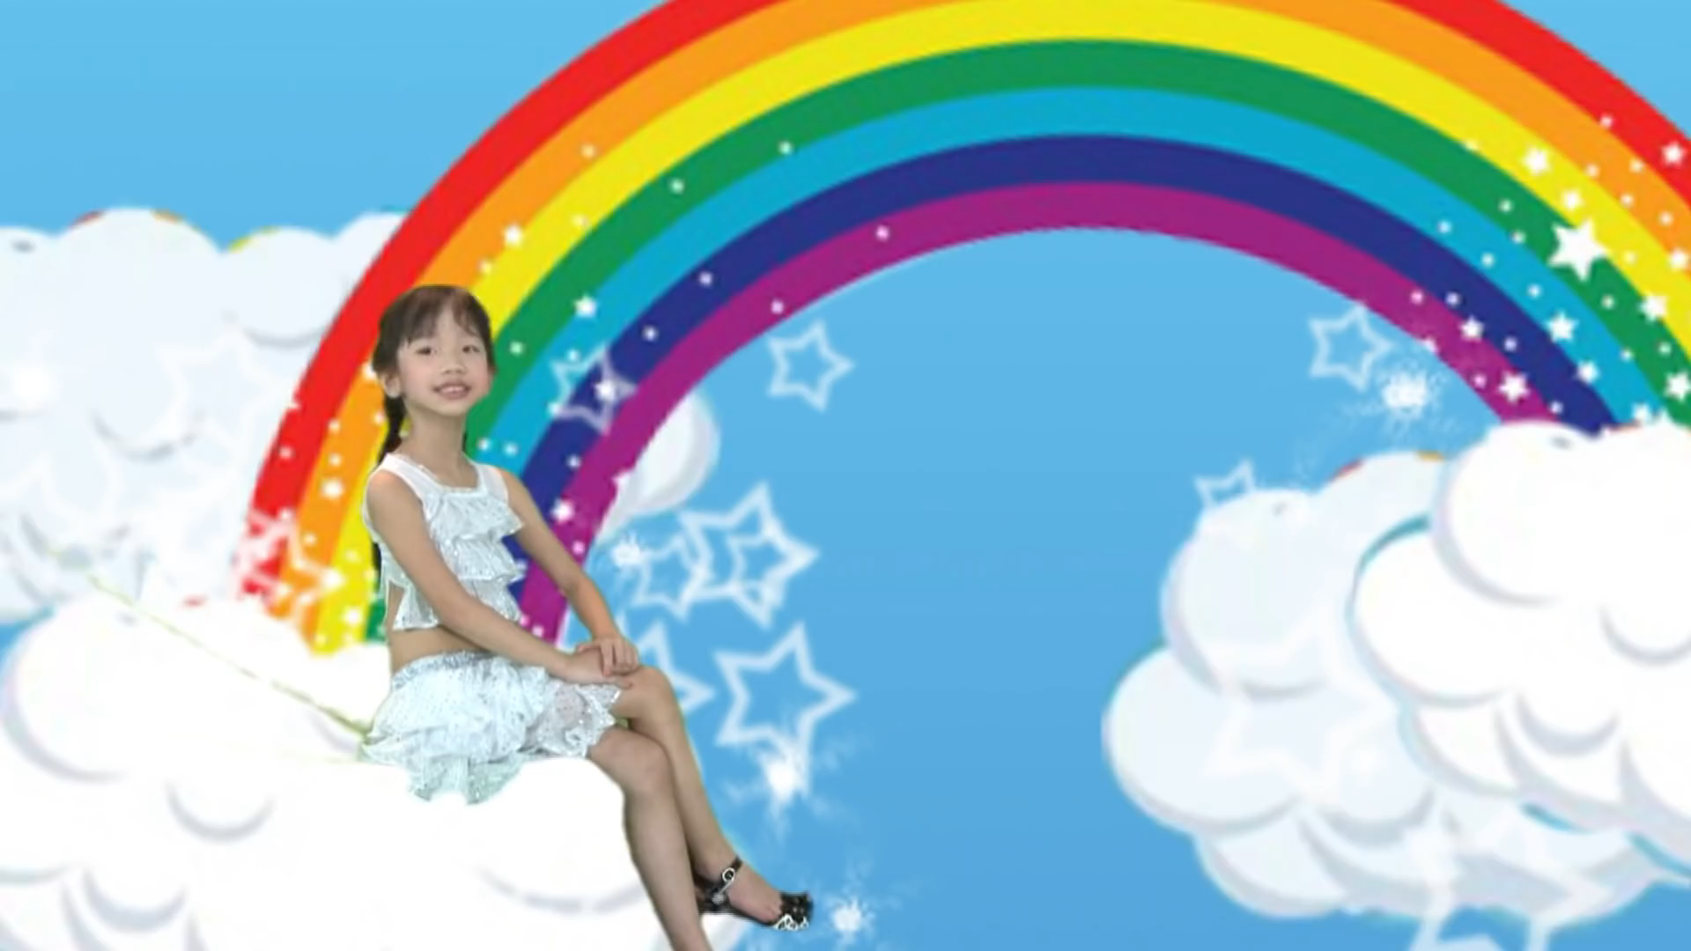

Slide 9
Thứ Hai ngày 8 tháng 8 năm 2022
Tiếng Việt
Bài 1: Ngày gặp lại ( tiết 2)

Slide 10
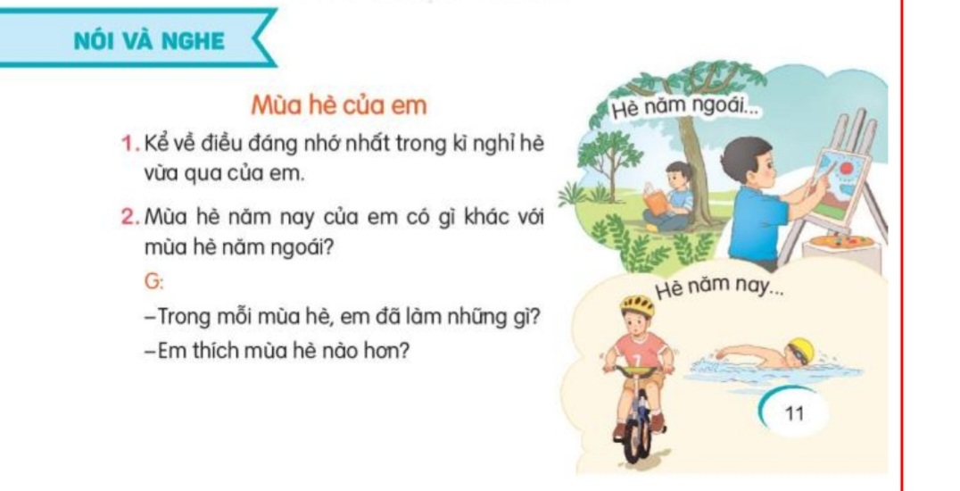
Thứ Hai ngày 8 tháng 8 năm 2022
Tiếng Việt
Bài 1: Ngày gặp lại ( tiết 2)

Slide 11
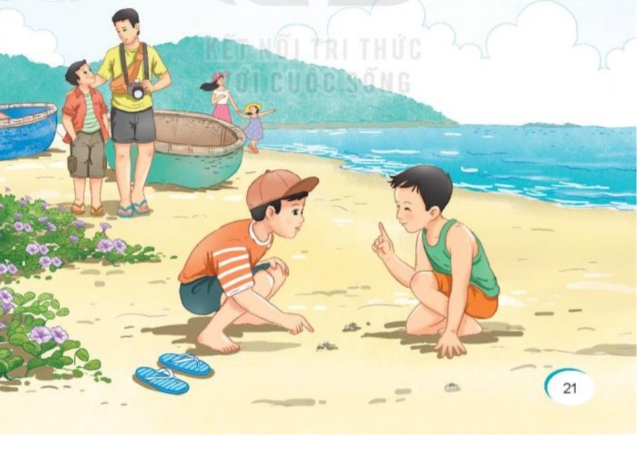
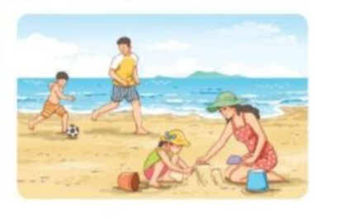
Thứ Hai ngày 8 tháng 8 năm 2022
Tiếng Việt
Bài 1: Ngày gặp lại ( tiết 2)

Slide 12
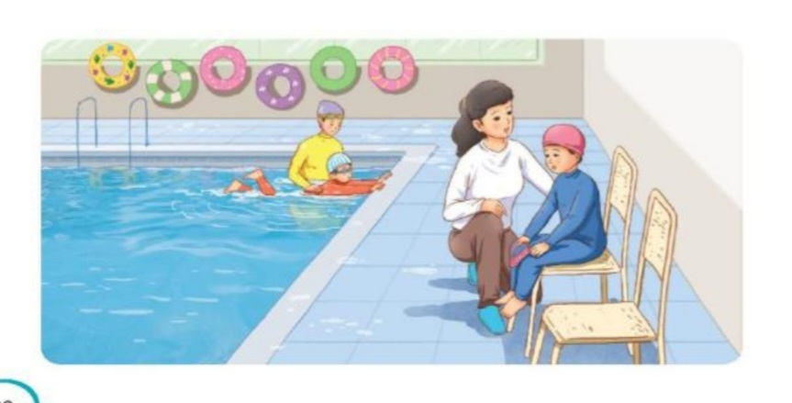
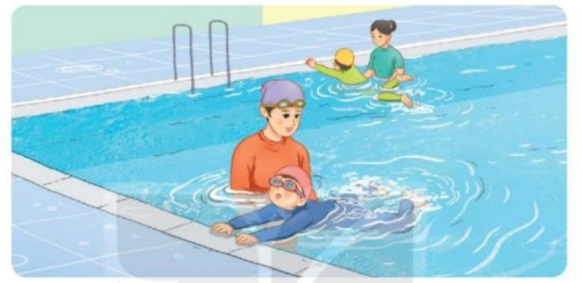
Thứ Hai ngày 8 tháng 8 năm 2022
Tiếng Việt
Bài 1: Ngày gặp lại ( tiết 2)

Slide 13
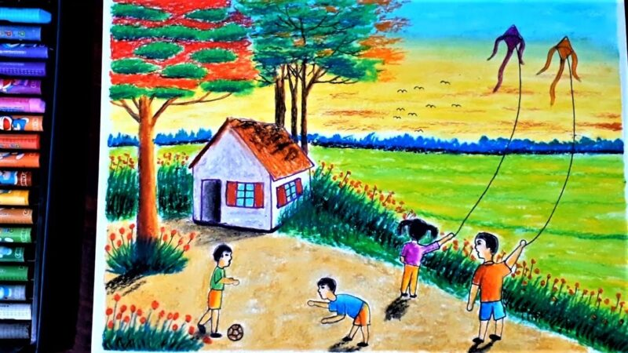
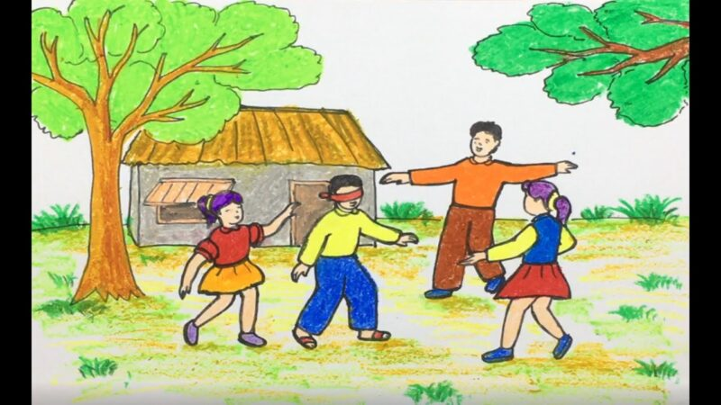
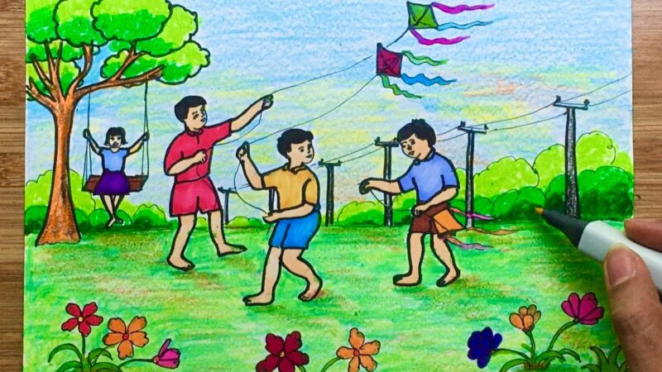

Slide 14
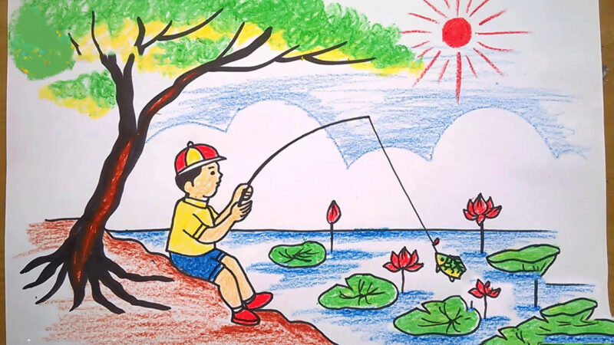
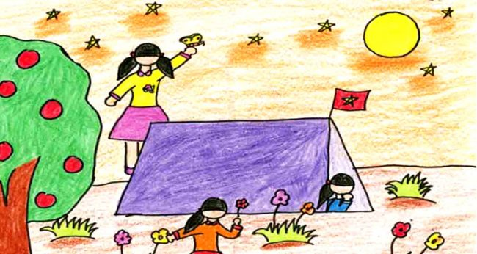

Slide 15



